Slide 1

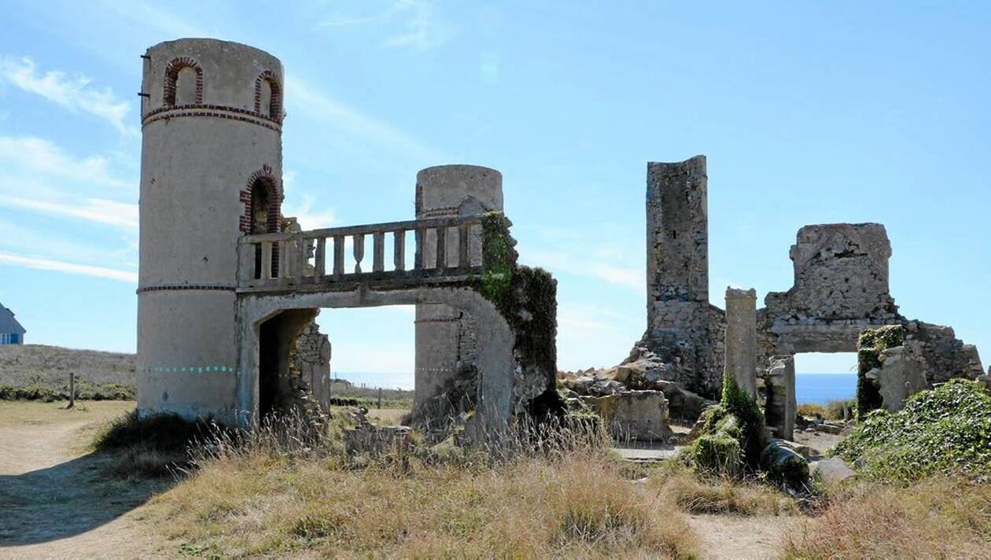

Je compose pour vous avec ma douce et fidèle amie
Ruines du Manoir de saint pol roux
à Camaret sur mer
par Lande

Slide 2
Je compose pour vous avec ma douce et fidèle amie
Les ruines du château de Saint Pol Roux. Sur les hauteurs de Camaret, vécut un poète encensé par les surréalistes, frappé par un destin tragique en 1940.

Slide 3
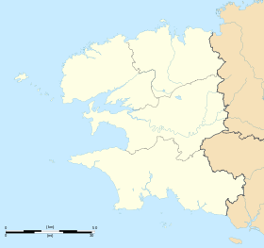
Je compose pour vous avec ma douce et fidèle amie
Ruines du manoir de Saint-Pol-Roux
à Camaret-sur-mer

Slide 4

Je compose pour vous avec ma douce et fidèle amie

Slide 5
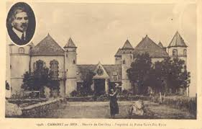
Je compose pour vous avec ma douce et fidèle amie

Slide 6
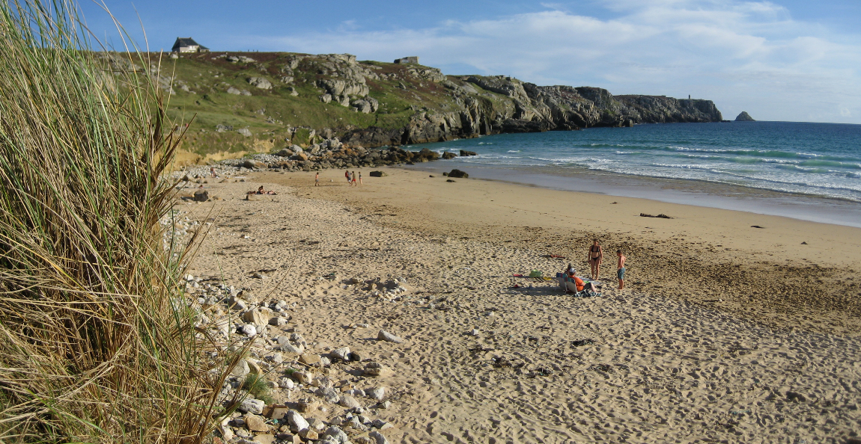
Je compose pour vous avec ma douce et fidèle amie
Plage de Pen-Hatà proximité

Slide 7
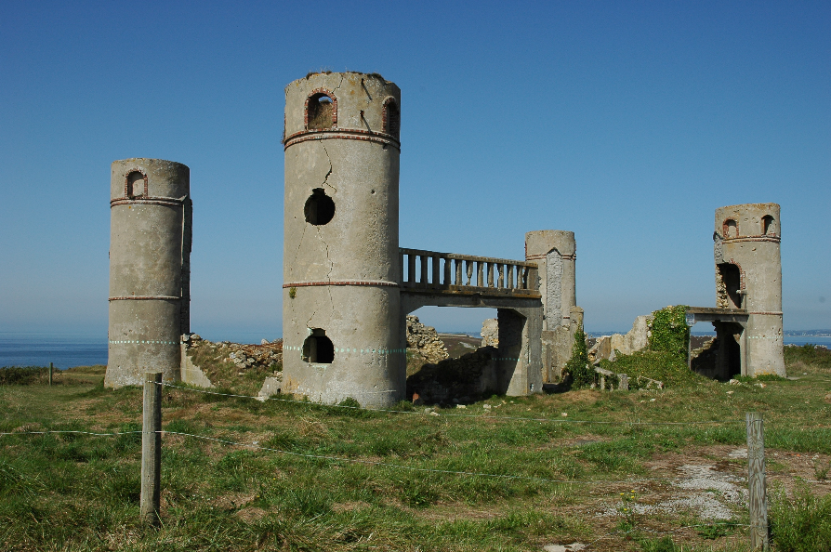
Je compose pour vous avec ma douce et fidèle amie
les-ruines-du-manoir-de-boultous-ou-coecilian
ou du Manoir de Saint Pol Roux

Slide 8
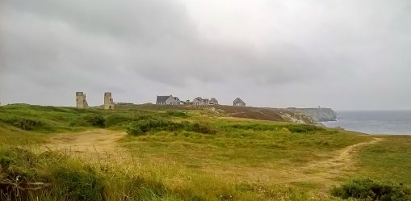
Je compose pour vous avec ma douce et fidèle amie

Slide 9
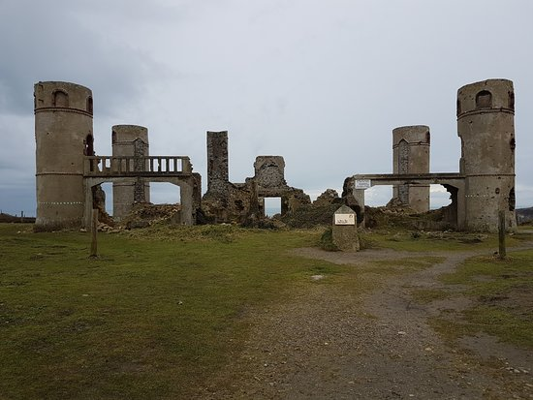
Je compose pour vous avec ma douce et fidèle amie

Slide 10
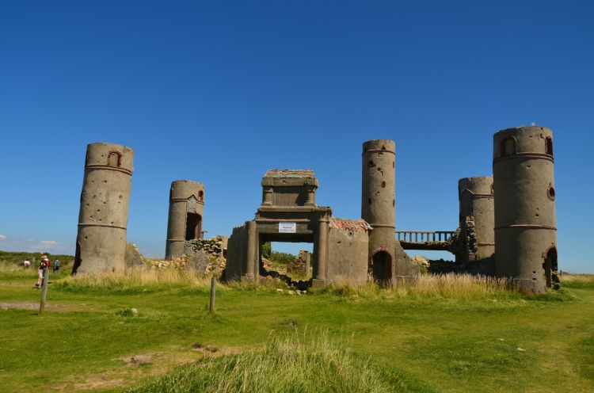
Je compose pour vous avec ma douce et fidèle amie

Slide 11
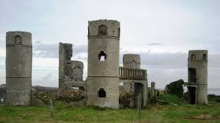
Je compose pour vous avec ma douce et fidèle amie

Slide 12
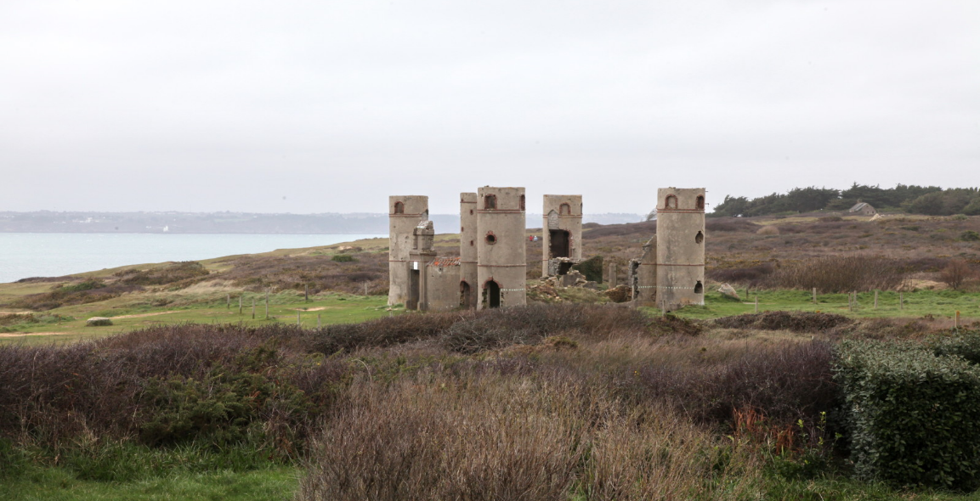
Je compose pour vous avec ma douce et fidèle amie

Slide 13
Je compose pour vous avec ma douce et fidèle amie

Slide 14
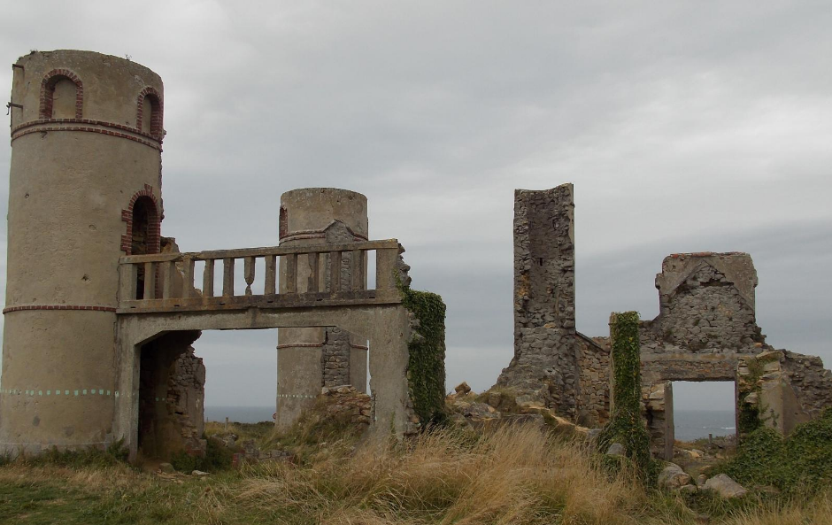
Je compose pour vous avec ma douce et fidèle amie

Slide 15
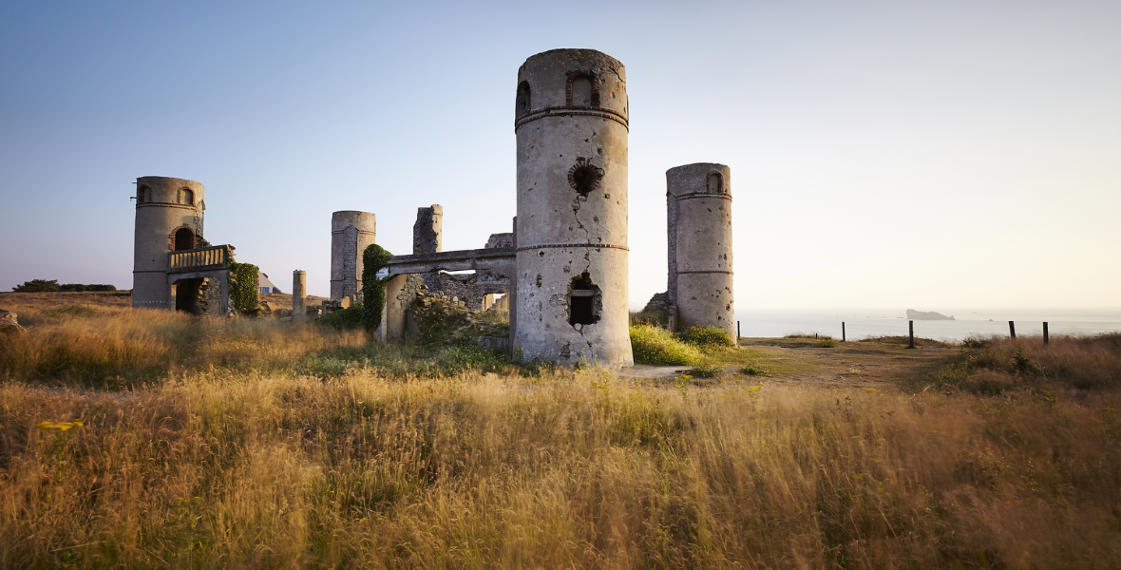
Je compose pour vous avec ma douce et fidèle amie

Slide 16
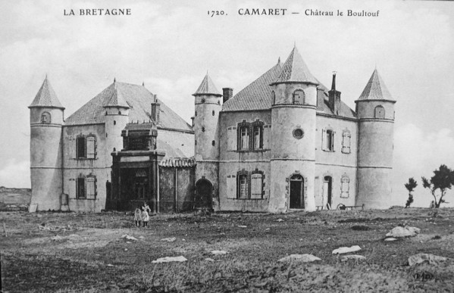
Je compose pour vous avec ma douce et fidèle amie

Slide 17
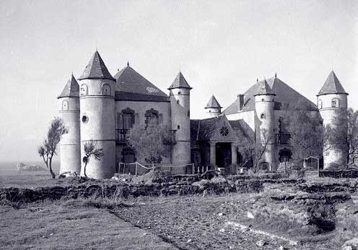
Je compose pour vous avec ma douce et fidèle amie

Slide 18

Je compose pour vous avec ma douce et fidèle amie

Slide 19

Je compose pour vous avec ma douce et fidèle amie

Slide 20
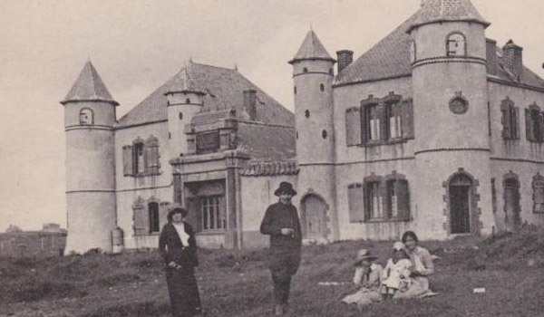
Je compose pour vous avec ma douce et fidèle amie

Slide 21
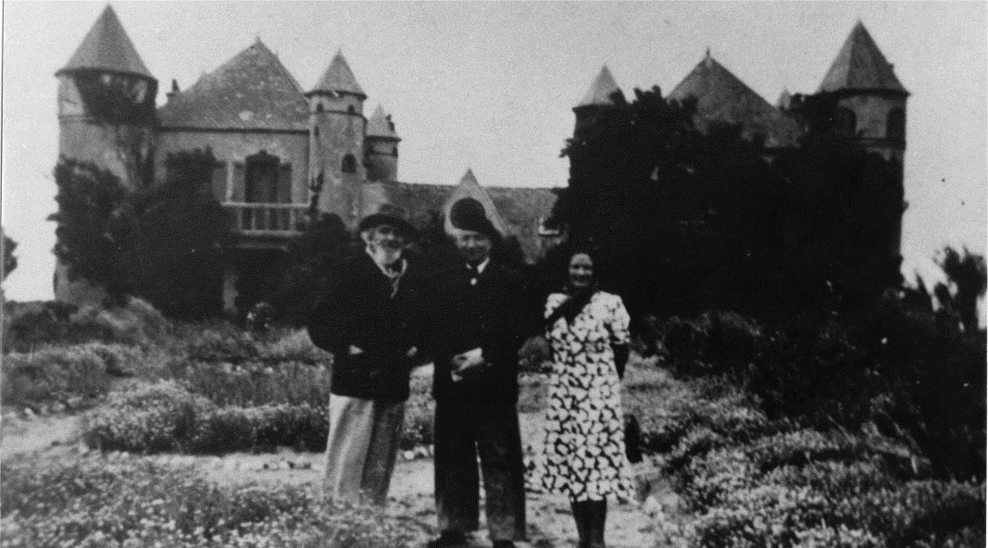
Je compose pour vous avec ma douce et fidèle amie

Slide 22
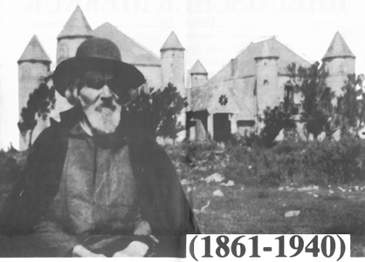
Je compose pour vous avec ma douce et fidèle amie

Slide 23
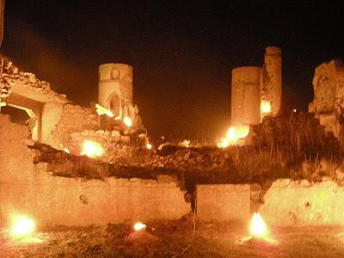
Je compose pour vous avec ma douce et fidèle amie

Slide 24
Je compose pour vous avec ma douce et fidèle amie
C’était
Ruines du Manoir de saint pol roux
à Camaret sur mer
par Lande

